Slide 1
第一节 细菌和病毒遗传研究的意义
第八章 细菌和噬菌体的重组和连锁
一、细菌的生物学特征
二、病毒的生物学特征
三、细菌和病毒在遗传研究中的优越性
四、细菌和病毒的拟有性过程
五、细菌遗传的实验研究方法

Slide 2
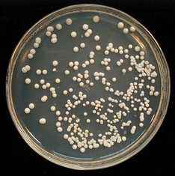
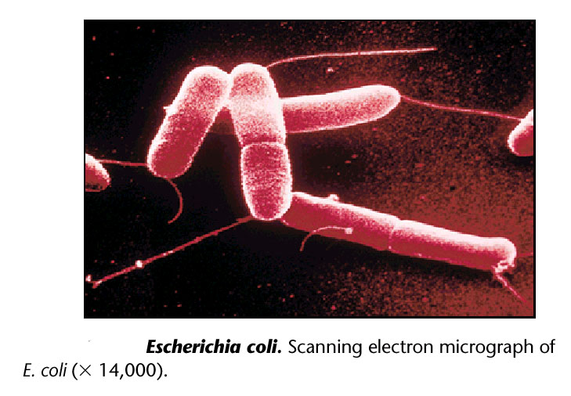
一、细菌的生物学特征
细菌是单细胞生物，形状和大小变化很多，它的遗传物质是一个大型的环状核酸分子，称为基因带，也称为染色体。
细菌通常利用简单的二分分裂增殖，通过这种无性的分裂，一个细菌可在固体培养基上形成一个菌落。
如果某种细菌的菌落或菌株丧失产生某种营养物质（如氨基酸）的能力，就称为营养缺陷型（auxotroph），相对于缺陷型，野生型菌株可以叫作原养型（prototroph）。
大肠杆菌菌落
大肠杆菌

Slide 3
一、细菌的生物学特征
培养中的细菌可发生突变，如：
菌落形态性状的突变包括：菌落的形状、颜色和大小等。
生理特性的突变包括：丧失合成某种营养物质能力的营养缺陷型。
抗性突变包括：抗药性或抗感染性。

Slide 4
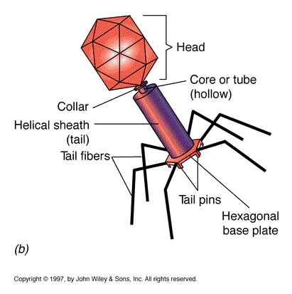
二、病毒的生物学特征
病毒是比细胞更简单的一种生命存在形式。它们自身没有代谢机能，必须寄生在活细胞中进行增殖。
病毒根据宿主细胞的不同，可以分为动物病毒、植物病毒和细菌病毒3种。细菌病毒又称噬菌体。病毒的结构包括蛋白质的外壳和包裹在中间的病毒遗传物质——核酸分子（DNA或RNA），这个核酸分子也称为基因带或染色体。
噬菌体

Slide 5
三、细菌和病毒在遗传研究中的优越性
细菌和病毒在遗传研究中的优越性可以归纳为：
世代周期短；
易于操作管理和进行化学分析(纯培养与代谢产物累积)；
便于研究基因的突变(表现与选择（营养缺陷型）)；
便于研究基因的作用(突变型生长条件与基因作用)；
便于研究基因的重组(重组群体大、选择方法简便有效)；
遗传物质比较简单，可作为研究高等生物的简单模型。

Slide 6
四、细菌和病毒的拟有性过程
虽然细菌和病毒不具备像真核生物配子进行融合的有性过程，但它们的遗传物质也能从一个细胞传递到另一个细胞，并且也能形成重组体。细菌获取外源遗传物质有四种不同的方式：转化，接合，性导和转导。
当一个细菌被一个以上的病毒粒子所侵染时，噬菌体也能在细菌体内交换遗传物质。如果两个噬菌体属于不同品系，它们之间可以发生遗传物质的部分交换(重组)。
Notes:
下面将叙述细菌和噬菌体遗传物质的交换过程，并且将利用这些方法作出细菌和噬菌体的染色体图。

Slide 7
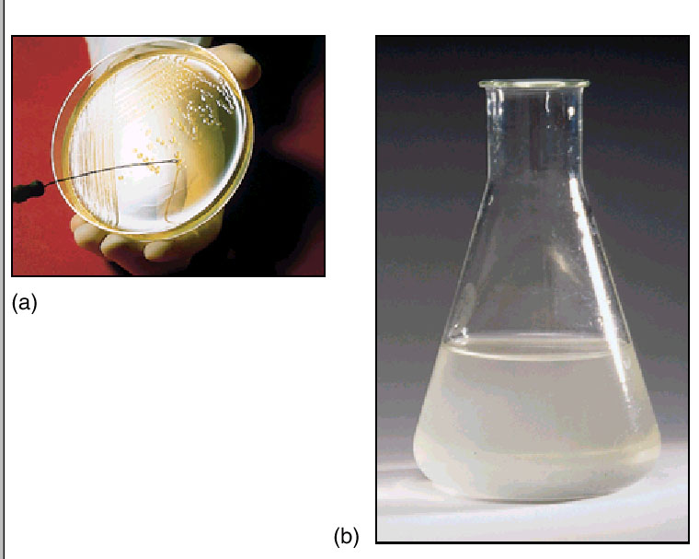
五、细菌遗传的实验研究方法
(一) 细胞计数(培养物细胞浓度)
(二) 建立纯系的方法
(三) 选择培养法鉴定突变型与重组型
(四) 突变型与重组型的批量筛选方法
细菌培养

Slide 8
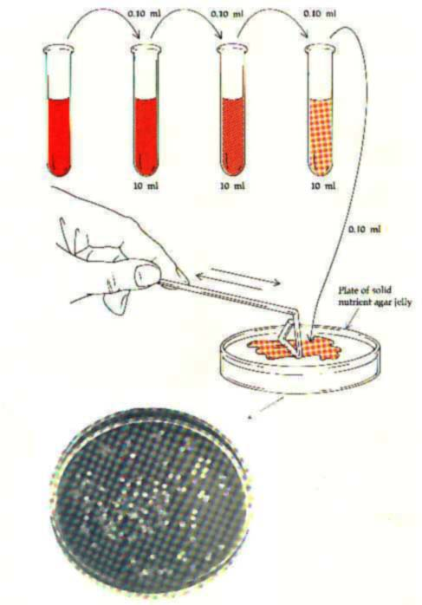
(一)细胞计数(培养物细胞浓度)
培养物中微生物计数方法是微生物学的基本实验技术，其基本思路是：
对原培养物进行连续稀释；
进行平板涂抹培养；
由于每个细胞形成一个菌落，计数菌落数；
根据稀释倍数计算原培养物中的细胞浓度。
细胞计数(培养物细胞浓度)

Slide 9
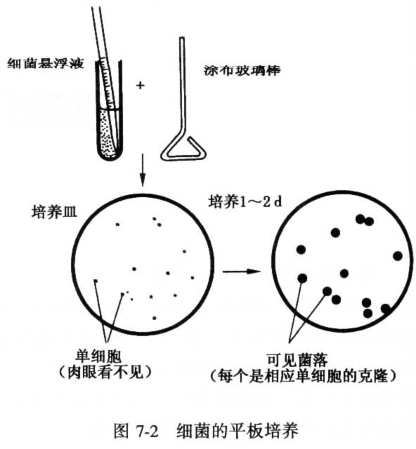
(二)建立纯系的方法——纯培养
挑取由单个细胞繁殖而来的菌落进行培养就可以获得由一个细胞繁殖而来的纯系。
通常采用平板表面涂布法或划线法可以获得单菌落。这种方法获得的纯系，称为“菌种纯”。
有时采用显微操纵器进行菌丝尖端切割等方法从单个细胞直接培养建立纯系。采用这种方法获得的纯系称为“菌株纯”。

Slide 10
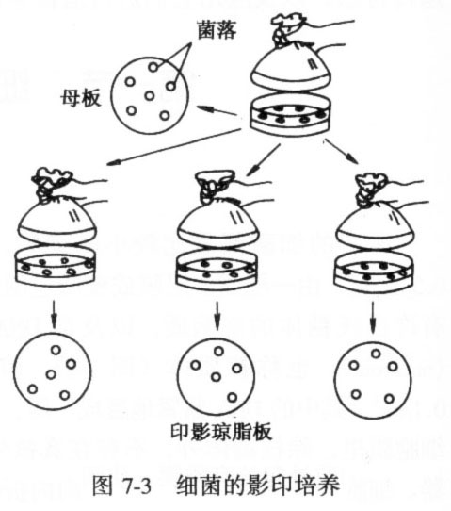
(三)选择培养法鉴定突变型与重组型
选择培养法一次可鉴定、筛选一种突变型，但要检测分离含有多种突变型的混合菌株，仅采用选择培养法要进行多次试验才能够达到目的、效率低。
为提高效率，黎德伯格夫妇设计了影印培养法。该方法原理与选择培养法一致，但是采用影印法将在完全培养基上单菌落同时接种到不同选择培养基上同时对所有菌落进行选择培养，鉴定效率大大提高。

Slide 11
第二节 细菌的遗传重组
一、转化
二、接合
三、性导

Slide 12
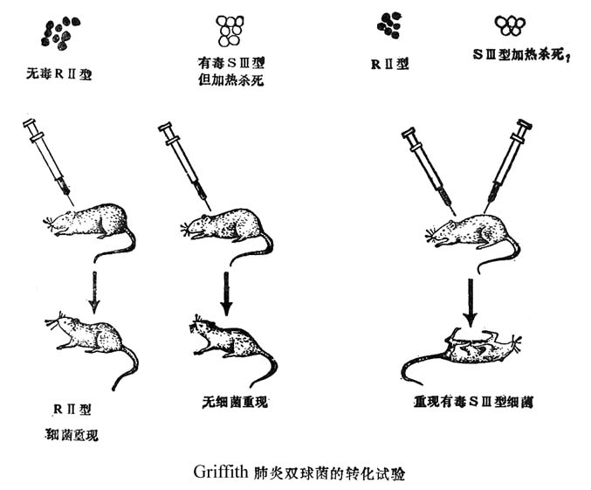
一、转化(transformation)

Slide 13
Griffith对其试验结论及发展
根据上述研究结果Griffith认为：
(有毒)死细菌中的某种物质转移到(无毒)活细菌中，并使之具有毒性，导致小家鼠死亡。
他将这种细菌遗传类型的转变称为转化，并将引起转化的物质称为转化因子(tranforming principle)。

Slide 14
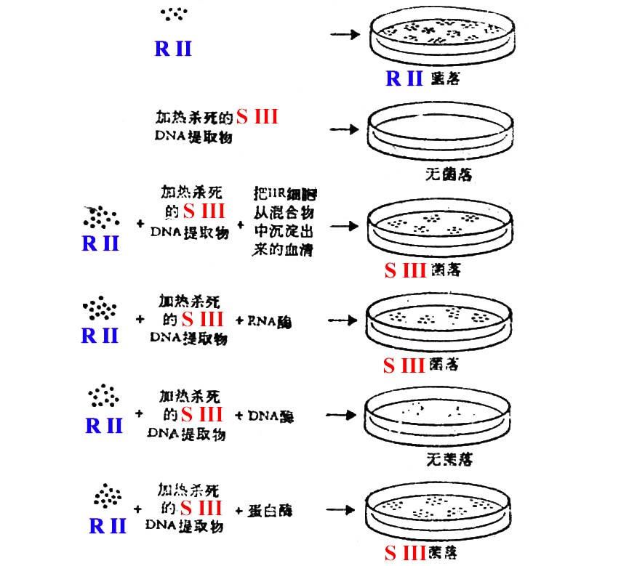
艾弗里(Avery)等的转化实验(1944)

Slide 15
实验结论：
上述实验结果表明：加热杀死的SIII细菌的DNA，使RII细菌转化成为SIII型细菌。
转化：某一基因型的细胞从周围介质中吸收来自另一基因型的DNA而使它的基因型和表现型发生相应变化的现象。

Slide 16
*共同转化与遗传图谱绘制
利用共同转化绘制细菌连锁遗传图谱的基本原理：
相邻基因发生共同转化的概率与两者的距离间成正向关系，基因间距离越近，发生共同转化的频率越高。
因此可能通过测定两基因共同转化的频率来指示基因间的相对距离。

Slide 17
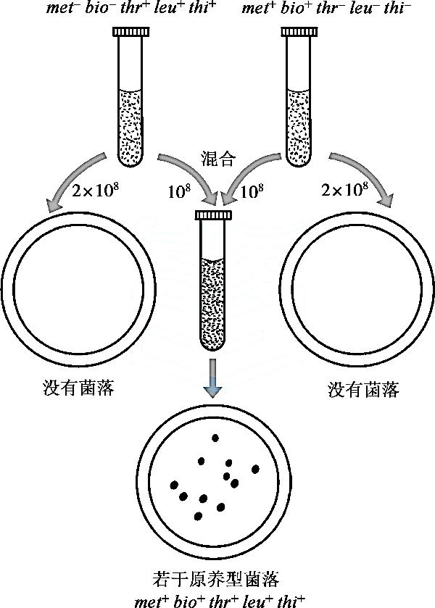
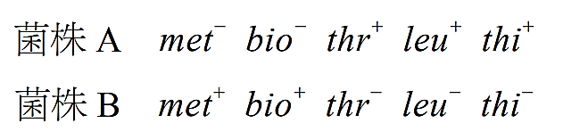
(一)接合现象的发现和证实
二、接合
黎德伯格和塔特姆大肠杆菌杂交试验：
将A、B混和，在基本培养基上涂布培养。结果平板上长出原养型菌落(+++++)。
如何解释？
突变？
交换养料？
重组？
Notes:
突变？交换养料？重组？

Slide 18
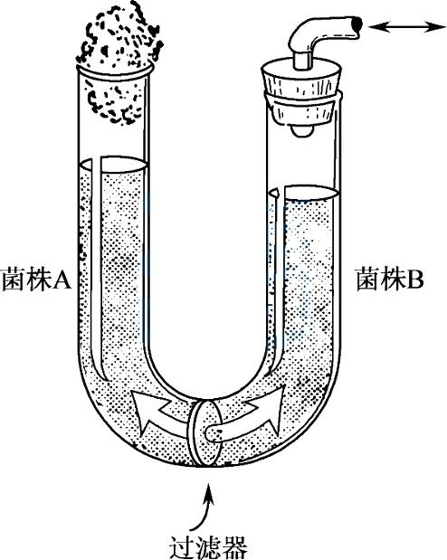
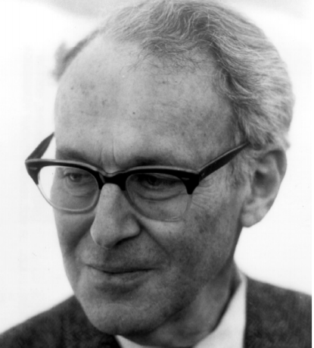
戴维斯设计了一种 U 型管，中间有过滤器隔开，滤器的孔很小，细菌不能通过，但培养液和营养物质可以通过。U型管的一臂添加菌株 A，另一臂添加菌株B。在U型管中培养一段时间，再测定每一臂的细菌，发现没有一个细菌能在基本培养基上生长。
Bernard David Davis
(1916—1994)
American microbiologist
原养型细胞的形成，两菌株间的直接接触必不可少。
Notes:
概括上面的两个实验，我们可以这样说，菌株A和菌株B通过接触后，可能就像高等生物的有性生殖过程一样，发生了杂交，遗传物质有了交换，产生与两个亲代菌株不同的野生型菌株。

Slide 19
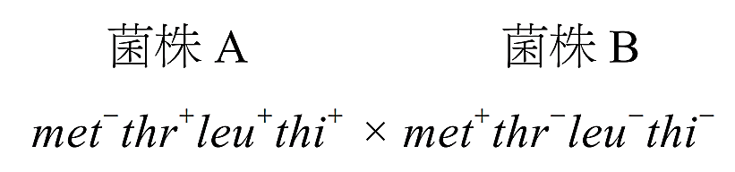
（二）F 因子与接合
哈耶斯（1953）的杂交实验:
用链霉素处理菌株 A 或菌株 B（阻碍分裂）。将处理过的菌株 A 跟未处理的菌株 B 混合，或将处理过的菌株 B 跟未处理的菌株 A 混合，结果大不相同。菌株 B 经处理后，在基本培养基上没有活下来的菌株；但是菌株 A 经过处理后，基本培养基上有活下来的菌株，而且频率跟未经处理的对照一样。
推论：细菌间基因的交换不是相互的，而是单向的。菌株B作为遗传物质的受体（recipient），菌株A是供体（donor）。

Slide 20
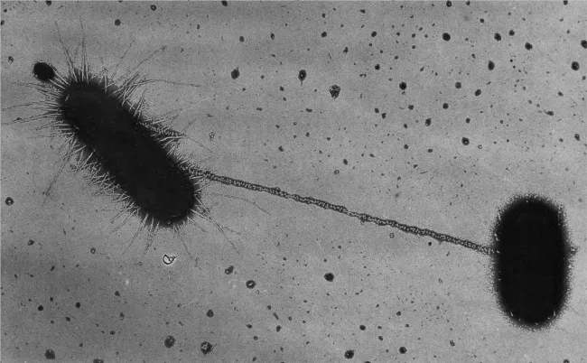
接合(conjugation)：
遗传物质从供体 (“雄性”)转移到受体 (“雌性”)的重组过程。
供体和受体间行为的不同，是由F因子（性因子、致育因子）引起的。它是能独立增殖的环状DNA分子。可以自主状态存在于细胞质中或整合到细菌的染色体上。
F因子可以在细菌细胞间进行转移并传递遗传物质。
供体细胞含有 F 因子，记作 F⁺ 。 F⁺ 细菌的表面有称作性伞毛的细长纤毛，由此与 F⁻ 细菌接合。接合仅发生在 F⁺ 与 F⁻ 之间。

Slide 21
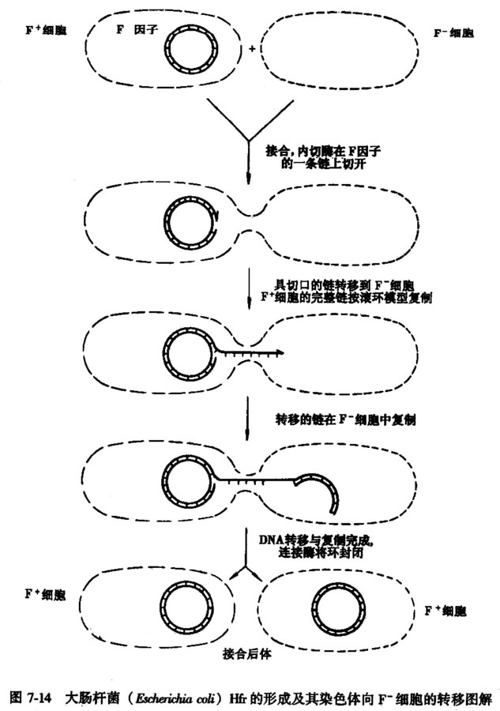
当F⁺细菌和F⁻细菌接合时 (F⁺×F⁻)，F因子的新拷贝能在接合过程中转移到F⁻细胞中去，使F⁻细胞转变成F⁺细胞，在接合管形成后，F因子DNA双链之一被切断，从断端转移到F⁻细胞，在那里发生DNA复制。当F因子复制完成后，F⁻变成F⁺ 。

Slide 22
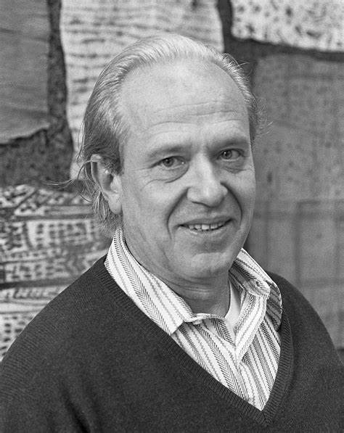
（三）高频重组与中断杂交技术
卡瓦利-斯福尔扎偶然间在菌株A中发现一个新菌株，跟菌株B（F⁻）杂交时，出现重组子的频率很高，几乎比F⁺×F⁻杂交高1000倍。这个新菌株就叫作高频重组（high frequency of recombination）菌株，简称Hfr菌株。
在Hfr×F⁻杂交中，尽管出现高频率的重组，但F⁻细菌很少有转变为F⁺细菌的。
Luigi Luca Cavalli-Sforza
(1922—2018)
Italian geneticist

Slide 23
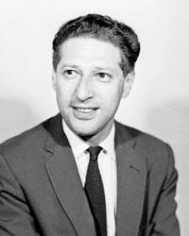
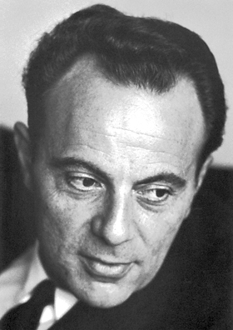
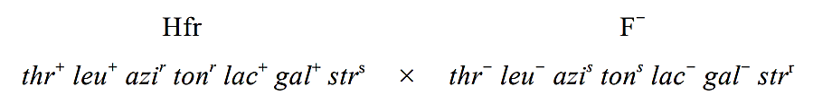
中断杂交技术（interrupted mating technique）
沃尔曼和雅各布，根据供体基因进入受体细胞的顺序和时间绘制连锁图的技术。
Elie Wollman
(1917—2008)
French microbial geneticist
François Jacob
（1920-2013）
French biologist
把如上两个Hfr 细菌与 F⁻ 细菌在培养液中进行通气培养，每隔一定时间取样，涂布在含有链霉素(str)但不含有苏氨酸(thr)和亮氨酸(leu)的培养基上。
什么样的细菌能生长？
只有带有thr⁺和leu⁺的Hfr菌和带有str^{r}的F⁻菌的重组子可以生长。
重组子的菌落影印培养在若干不同的选择培养基上，分析Hfr染色体上其他非选择性标记基因进入F⁻ 细菌的顺序和所需时间，绘制出连锁图。

Slide 24
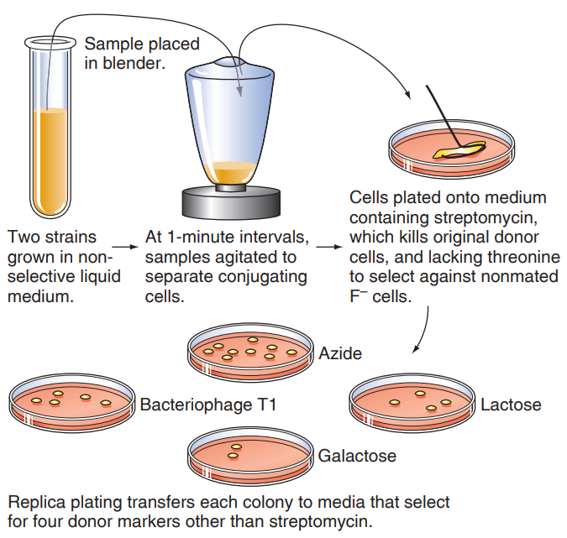
每隔一定时间取样，把菌液放在搅拌器内搅拌，以中断杂交。经过稀释（防止再度配对），接种到含有链霉素的完全培养基上，这样将杀死所有Hfr细胞，然后对形成菌落的F⁻细胞用影印培养法测试其基因型，以便确定每个基因转移到F⁻细胞的时间

Slide 25
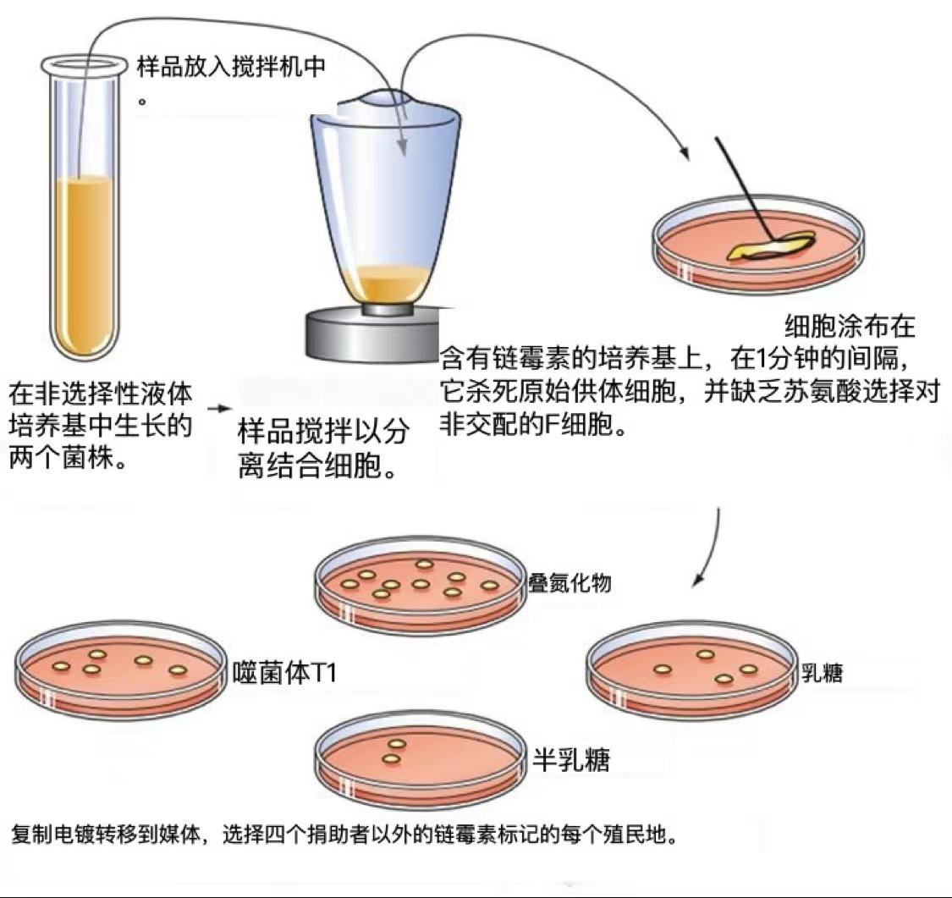

Slide 26
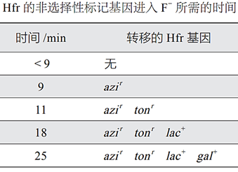
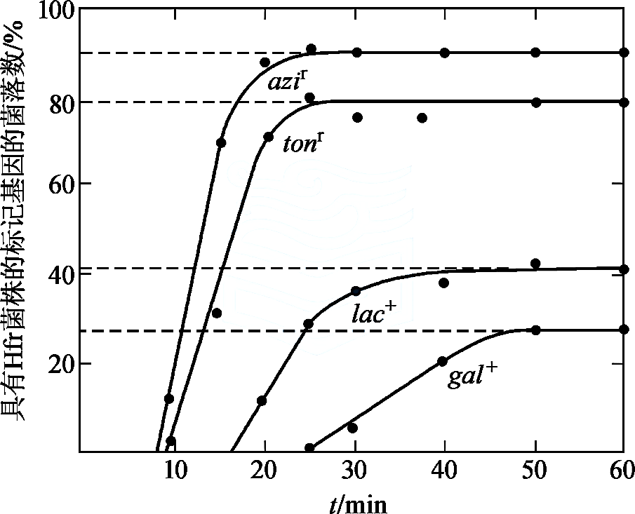
Notes:
结果发现，在两菌株混合后 8 min 取样时，还未见有供体菌的非选择性标记基因进入 F− 细胞。
在混合后 9 min，开始出现少量叠氮化钠抗性菌落，但此时受体菌对 T1 噬菌体还是敏感的，说明 tonr 基因尚未进入 F− 细菌中。
混合后 11 min 时，开始出现对 T1 噬菌体有抗性的菌落。
混合后 18 min 和 25 min，又陆续出现乳糖能利用（lac+）和半乳糖能利用（gal+）菌落，而在这以前，全部菌落都属于不能利用型。
还可以看到，从 Hfr 菌株的基因在 F− 细菌中出现开始，随着时间的推移，携带这一基因的菌落逐渐增加，直到某一百分数为止；而且某一基因出现的时间愈早，它所达到的百分数也愈高。

Slide 27
Hfr 细菌的基因按一定的时间顺序依次地出现在F⁻细胞中。也就是说，染色体是从一端开始以线性方式进入F⁻细胞中，这一端称为原点（origin） 或O。基因离开原点越远，进入F⁻细胞越迟。
根据中断杂交技术，用杂交后Hfr基因最初在受体细菌中出现的时间作为指标，可以绘制连锁图。距离的单位是min，如果ton在azi开始进入F⁻细胞后2 min进入，那么azi和ton相隔2单位。这种连锁图是根据遗传学资料作成的，并不能准确反映基因间真实的物理距离。
F因子最后转移到受体，并使它们成为供体，但效率很低，是线性染色体的最后一个单位。
根据中断杂交技术制作的大肠杆菌连锁图

Slide 28
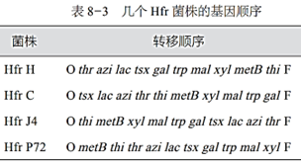
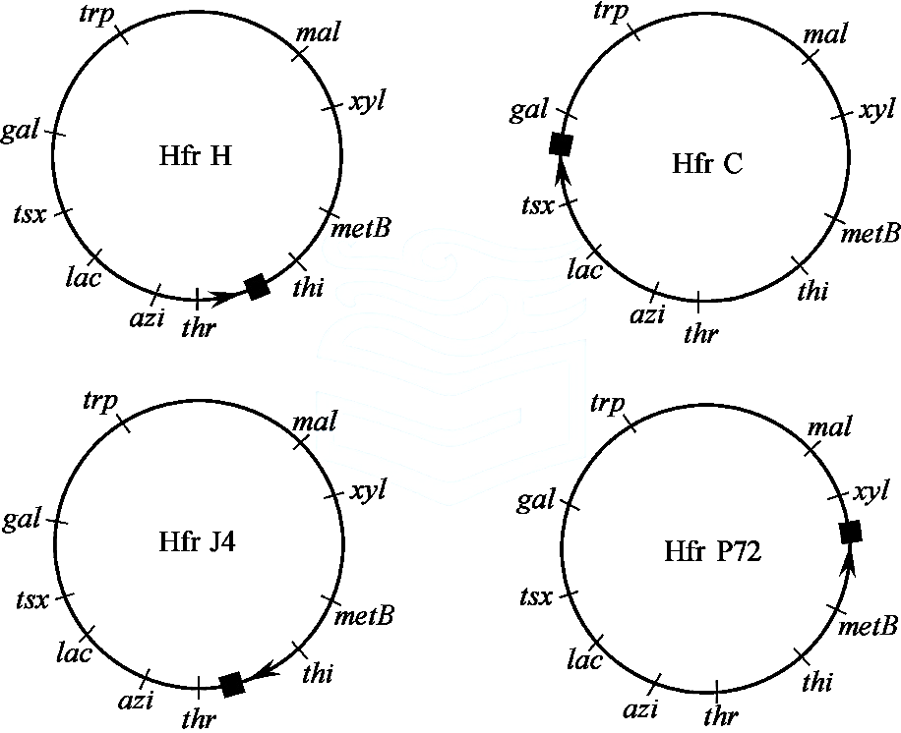
用不同Hfr菌株进行中断杂交实验，都可作成连锁图，可是基因转移的顺序、转移起点和转移方向却很不相同。如何解释？
F因子和细菌染色体都是环状的，而Hfr细胞染色体的形成，则因F因子插入环状染色体的不同位置，而形成了不同的转移原点和转移方向
图中小黑方块代表F因子插入环形染色体的位置，箭头表示各 Hfr菌株的染色体的转移起点和方向。

Slide 29
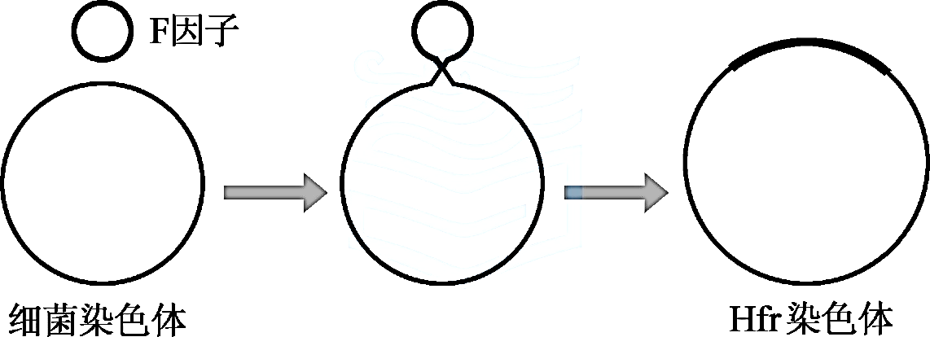
（四）F因子整合到细菌染色体的过程
环状F因子通过交换整合到环状的细菌染色体中，形成Hfr染色体。
F因子是质粒的一种。可以自我复制，并在细胞分裂时分配到子细胞中。有的质粒还可整合到染色体上，成为染色体的一部分，这样的质粒被特称为附加体（episome）。 F质粒也是附加体的一种。

Slide 30
环状的F因子包括几个部分：
①原点，F因子自身转移的起点
②形成性伞毛的基因群
③DNA复制酶基因
④插入序列（insertion sequence，IS），与其插入细菌染色体的过程有关。
F因子在F⁺细菌中以游离状态存在，整合时F的IS与细菌染色体的IS配对，发生交换，F因子整合到细菌染色体，F⁺菌成为Hfr菌。
IS有极性，向左或者向右。各Hfr菌株染色体的原点和转移方向的不同，可以认为是F因子整合到细菌染色体的不同IS部位的结果。
F 因子的结构及其整合到细菌染色体的过程

Slide 31
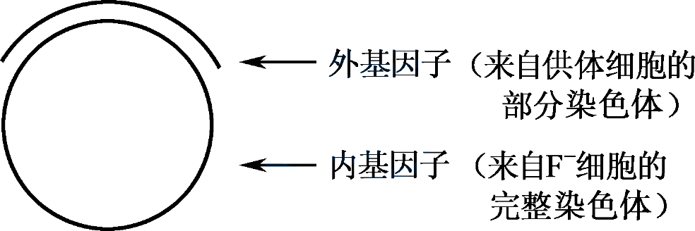
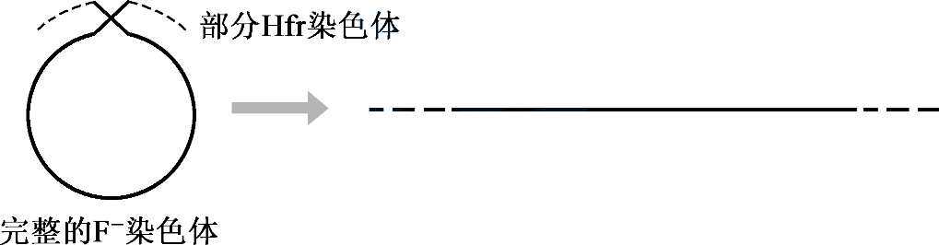
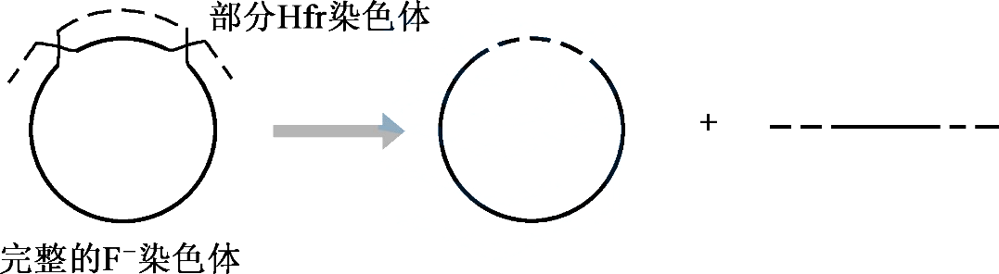
（五）细菌基因的交换过程
原核类中的遗传交换并不像真核类那样在两整套染色体组间进行，而是在一个完整的环状染色体（称作 F⁻内基因子，endogenote）与一条来自供体细胞不完整的染色体（称作供体外基因子，exogenote）间进行，所以是在部分二倍体（partial diploid）或部分合子间进行。
部分合子模式图
单交换产生不平衡的线性染色体
细菌重组的特点？
①只有偶数交换才能产生平衡的重组子；
②相反的重组子不出现，所以在选择培养上只出现一种重组子。
双交换产生有活性的重组子和片段，片段在以后的细胞分裂中失去，所以相反的重组子不出现

Slide 32
大肠杆菌的性过程模式图
Notes:
（a） F⁺a⁺ 细菌与 F⁻a⁻ 细菌配对，接合管形成，F⁺ 细胞中 F 因子复制，其中一个通过接合管进入 F⁻ 细菌。一般，转移只限于F因子，细菌染色体的转移频率极低。两个接合后体（exconjugant）都是 F⁺。
（b）Hfr a⁺ 与 F⁻a⁻ 杂交时，接合管形成，Hfr 染色体复制。一个拷贝的原点和附近的基因通过接合管进入受体细菌。在复制和转移过程中，接合管断裂，交配中细菌分开。Hfr 的部分染色体进入受体细菌，F 因子位于 Hfr 染色体的最后端，极少进入。形成的部分合子中，完整的 F⁻ 染色体与 Hfr 的部分染色体发生重组，产生重组子。

Slide 33
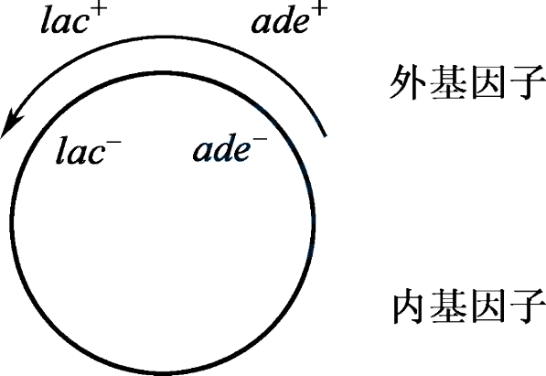

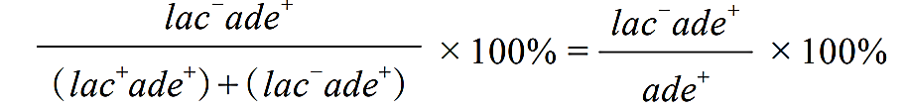
(六)重组作图
如果两个基因间的转移时间小于2分钟，用中断杂交法所得的图距不太可靠，应采用传统的重组作图法。
将上述两型细菌混合60min后涂布在含有链霉素（str）的基本培养基上，选出来的重组子是？
已知ade⁺是在lac⁺之后进入F⁻细胞的，因此只要ade⁺进入F⁻细胞，lac⁺自然也已经进入。如果选出ade⁺同时也是lac⁺，说明lac⁺和ade⁺间没有发生过交换；如果是lac⁻，说明两者之间发生过交换。如何计算重组率？
ade⁺ str^{r}
把重组子菌落影印培养在EMB培养基上，鉴定能否利用乳糖。如能发酵乳糖（lac⁺），菌落是紫红色的；如不能，菌落是粉红色的。

Slide 34
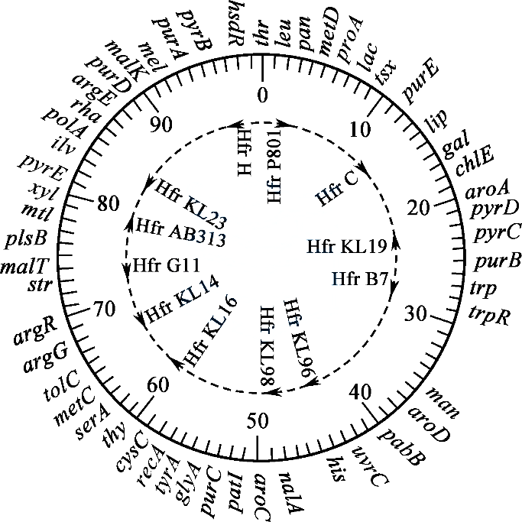
中断杂交中的1个时间单位（1 min）大致相当于重组作图中 20% 的重组率。用重组率所测得的基因间距离和由 Hfr 基因进入 F⁻ 细菌的时间先后所测得的基因间距离基本上是符合的。
大肠杆菌 K-12 的环状遗传学图
（引自 Gardner，1984）

Slide 35
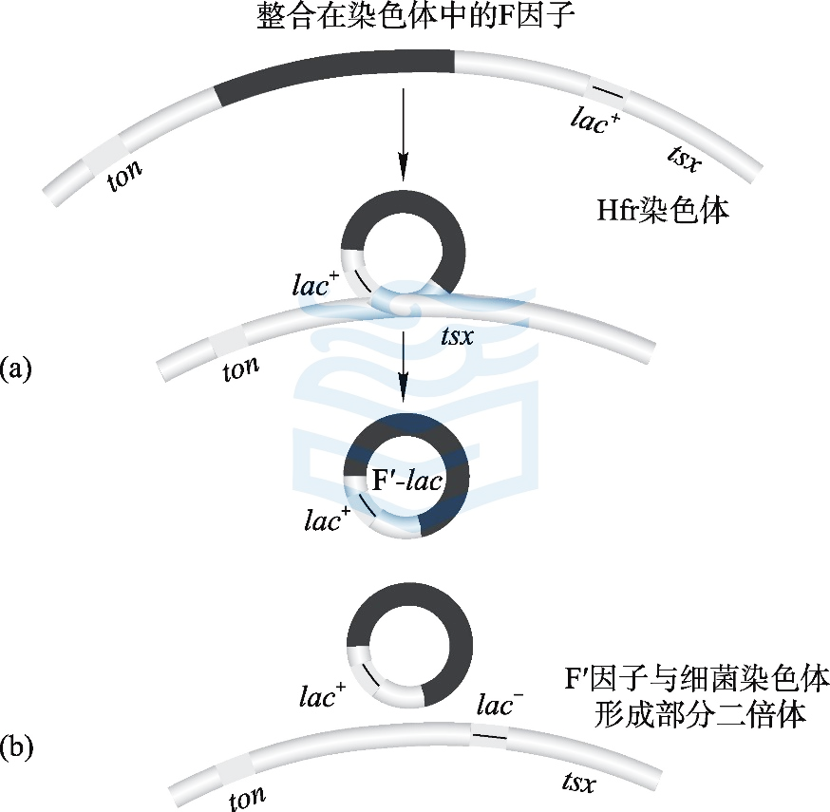
三、性导与F′因子
大肠杆菌中还有另一种新的F因子—F′因子。利用F′因子进行细菌间基因的转移叫作性导（sexduction，F-duction）。
（a）Hfr菌株中，F因子的不精确解离将部分染色体基因片段一同切下（lac+），形成 F′因子
（b）在新的接合受体细菌中，F′因子与细菌染色体形成了部分二倍体
性导的特点？
F′ 因子的形成过程

Slide 36
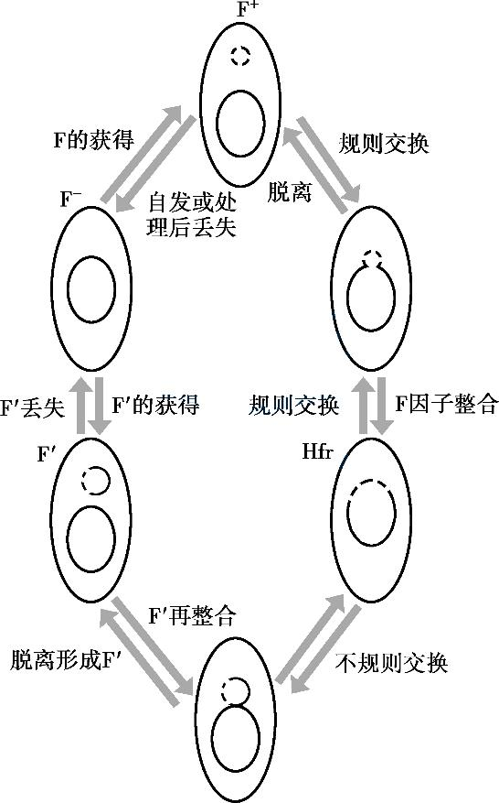
雄性菌株不同致育因子F′、Hfr、F的关系：
（1）F′ 是带有部分细菌染色体的F因子，它的性质介于F 和Hfr之间。Hfr可以形成带有部分细菌染色体的F′因子，而F′因子又可重新整合到细菌染色体上形成Hfr。
（2）F′因子连同它所带有的部分细菌染色体可一起转移到 F⁻细胞，其转移速率近于F因子。 F′因子偶尔也可把它所在的供体细菌的染色体转移到F⁻细胞，基因的转移方向和顺序跟F′所来自的Hfr一样。
（3）没有F因子的细胞是F⁻细胞。 F⁺与 F⁻杂交，F因子由 F⁺进入F⁻，使受体细胞成为F⁺ 。F因子可通过简单交换整合到细菌染色体上，形成Hfr染色体。也可从Hfr染色体解离产生F因子。
（4） Hfr能以高频率把细菌染色体转移到F⁻细菌中，而F 因子因位于Hfr染色体的最末端， 极少进入。 F因子很容易转移到F⁻细胞中，但供体染色体的转移率很低。F′因子可以将自身连接的部分染色体基因以较高的频率转移到F⁻ 细胞中。

Slide 37
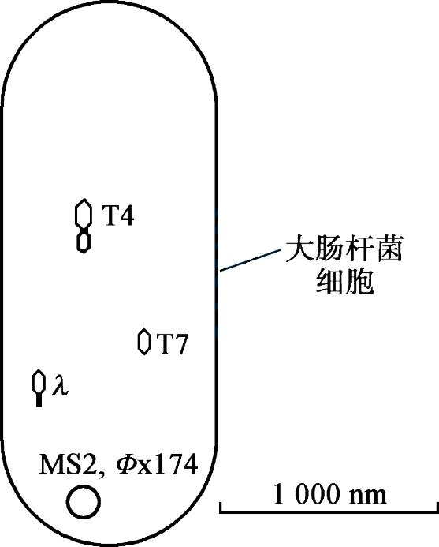
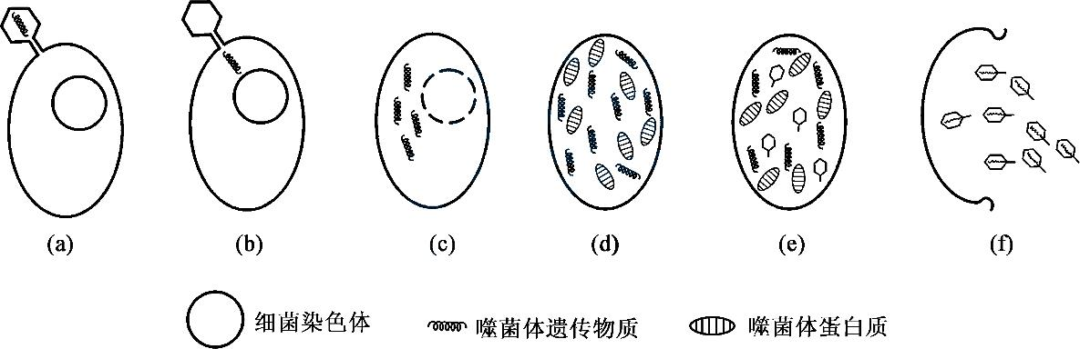
一、烈性噬菌体——使宿主菌发生裂解的噬菌体
第三节 噬菌体的遗传分析
烈性噬菌体的生活史
几种噬菌体
（a）感染，噬菌体吸附在菌体上。（b）噬菌体遗传物质进入细菌。（c）细菌染色体断裂，噬菌体遗传物质复制。（d）噬菌体遗传物质继续复制，并合成噬菌体蛋白质。（e）噬菌体遗传物质和蛋白质结合，形成子代噬菌体。（f）菌体裂解，噬菌体释放出来。

Slide 38
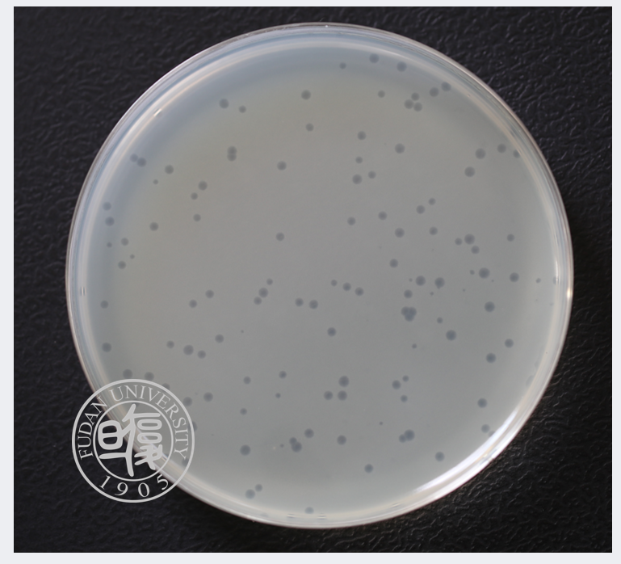
噬菌体只有在电子显微镜下才能看到，但它有一些特殊的遗传性状易于研究，例如噬菌斑形态。
一个噬菌斑中通常含有10⁷ ～10⁸ 噬菌体，这是由一个噬菌体起源的，相当于一个克隆。由于不同噬菌体的基因型不同，噬菌斑可以是大的或小的，边缘清晰的或模糊的等。除了噬菌斑，遗传上可以分析的噬菌体性状还有宿主范围（host range），噬菌体能感染和裂解的细菌菌株可以不同。
噬菌斑形态

Slide 39
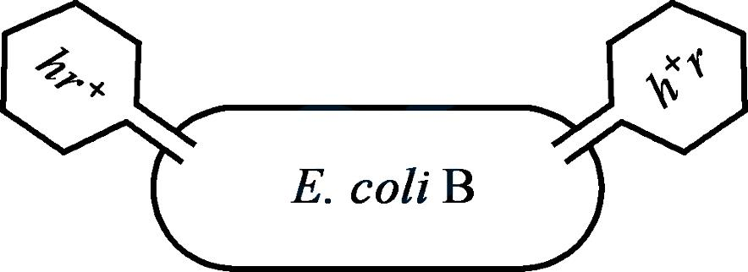
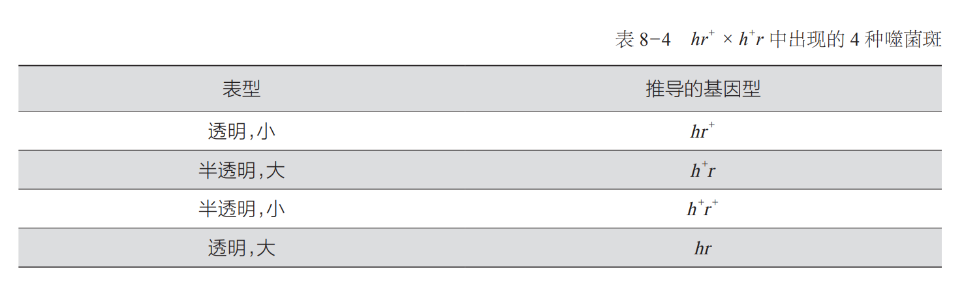
二、噬菌体的基因重组
用两种突变型噬菌体感染同一宿主菌，它们的后裔可以出现重组子。细菌同时受到两种噬菌体的感染，称为混合感染或双重感染。
例：两个突变型亲本噬菌体（hr⁺和h⁺r）同时感染菌株B，把释放出来的噬菌体（子代噬菌体）接种在同时长有菌株B和B/2的培养基上，可以看到 4 种噬菌斑。
噬菌体的混合感染

Slide 40
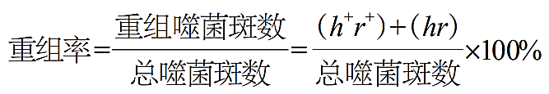
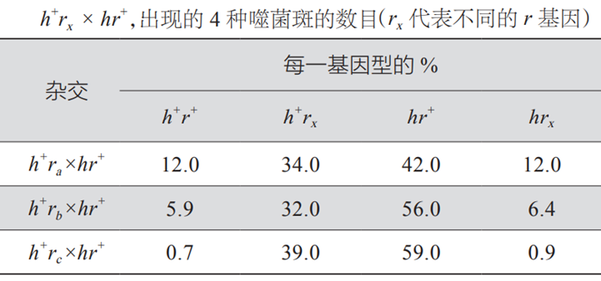
4噬菌斑中，hr⁺和h⁺r是亲组合，h⁺r⁺和hr是重组合。重组率可用下式计算：
例：请推测h、r_{a}、r_{b}、r_{c}之间的位置关系

Slide 41
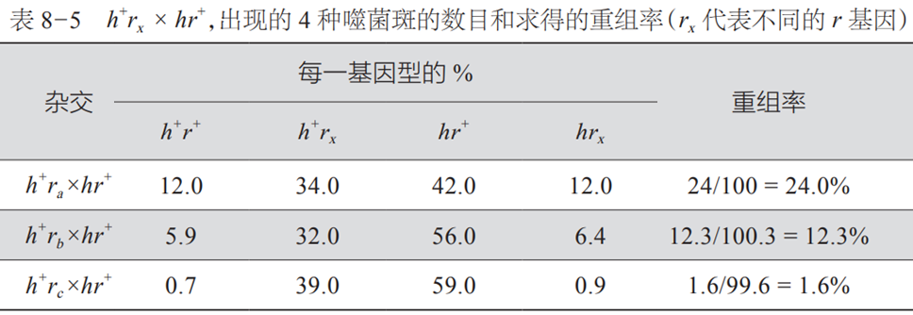
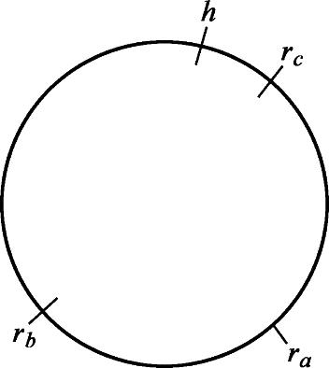
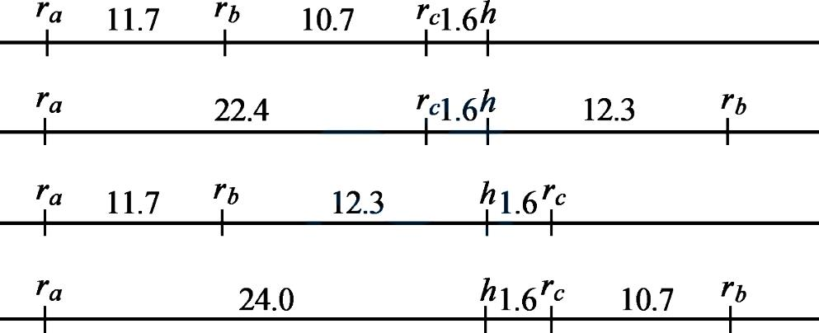
r 基因与 h 基因的连锁图
T2 的连锁图
Notes:
c+/+b杂交，结果cb之间的重组率大于hb之间的重组率12.3

Slide 42
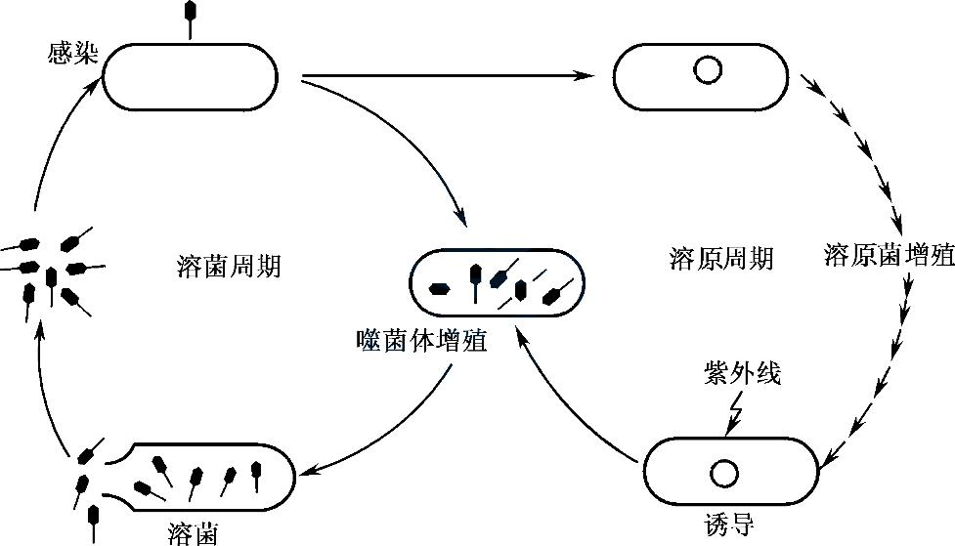
三、溶原性细菌
和烈性噬菌体不同，另一类噬菌体感染细菌后，除偶尔情况外，不出现溶菌现象。这一类噬菌体被称为温和噬菌体。
受感染的细菌特征：①细菌细胞内已有了侵入的噬菌体，不会受到同一种噬菌体的侵染，具备了免疫性。这种免疫性的特异程度很高。② 这种细菌即使没有外来噬菌体的感染，偶尔也会自发地释放噬菌体。
温和噬菌体的溶菌周期和溶原周期
“○”表示原噬菌体。

Slide 43
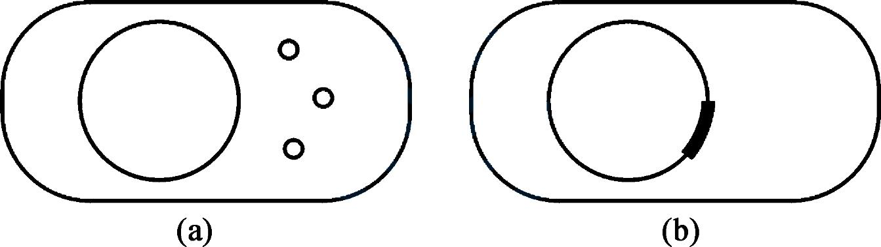
有些细菌带有某种噬菌体，但并不立即导致溶菌，这种现象称为溶原性（lysogeny）， 而这样的细菌称为溶原性细菌或溶原菌（lysogenic bacteria）。
受温和噬菌体感染的细菌，几乎都成为溶原菌，而且能把这种特性传给子代细胞。溶原菌在诱导后又能产生成熟的噬菌体，所以细菌细胞内必然含有无感染能力的噬菌体，被称为原噬菌体（prophage）。
溶原菌中原噬菌体的存在形式
溶原菌中原噬菌体的存在形式有两种：一种是染色体外以游离形式存在，
另一种是整合到细菌染色体上。

Slide 44
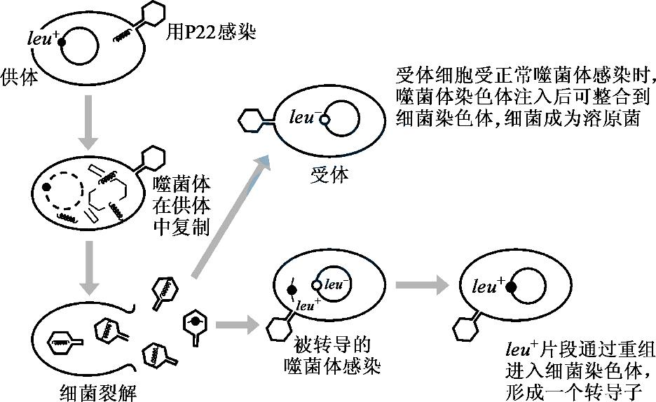
四、转导（transduction）
转导是指以噬菌体为媒介，将细菌的小片段染色体或基因从一个细菌转移到另一个细菌的过程。转导分为为普遍性转导和特异性转导。
1）普遍性转导
P22感染细菌细胞时，细菌染色体断裂成小片段。在形成噬菌体颗粒时，偶尔错误地将细菌染色体的片段组合到头部
Notes:
例如： P22感染细菌细胞时，细菌染色体断裂成小片段。在形成噬菌体颗粒时，偶尔错误地将细菌染色体的片段组合到头部。
这种病毒或转导颗粒可以吸附到另一个细菌细胞上，注入它们的内容物，形成一个部分二倍体。导入的基因通过重组，整合到宿主菌的染色体上，就形成转导子。

Slide 45
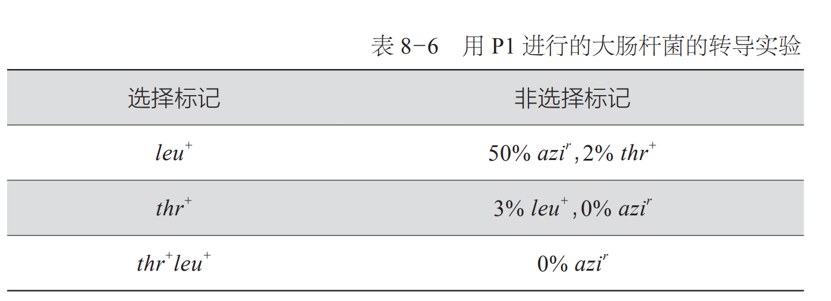

利用转导和部分二倍体，还可测定细菌基因间的连锁关系。
例如，用大肠杆菌的P1噬菌体进行转导实验（供体 thr⁺ leu⁺ ara⁺ ；受体 thr⁻leu⁻ara⁻）。在受体中选择一个或几个供体的标记基因，然后鉴定非选择性标记基因的有或无。
请推测基因的位置关系？
Notes:
以 leu+ 为选择标记，得知被转导的供体菌染色体中，同时有 50% 为 azir ，2% 为 thr+。这表明 leu 比较靠近 azi，而离 thr 较远。所以排列顺序是 thr—azi—leu 或 thr—leu—azi 。以thr+ 为选择标记，发现同时被转导到受体菌的，有 3% 为 leu+ ，而未检出有 azir ，这表明 thr 比较靠近 leu，所以基因顺序应该是 thr—leu—azi。
一般地说，根据转导实验构建的遗传学图与依照接合实验作成的遗传学图是一致的，但前者更为精细些。

Slide 46
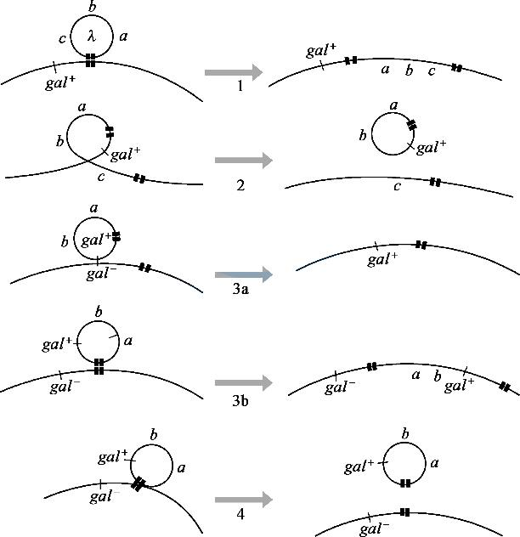
2）特异性转导（局限性转导）
特异性转导指的是噬菌体只转移细菌染色体的特定部分。
案例：大肠杆菌的一个溶原菌株 K-12（λ） 可由紫外线诱导用来进行转导，唯一成功的转导包括gal基因座（λ总是附着到gal座位的临近位置）。

Slide 47
λ 噬菌体附着到 E.coli 染色体的 gal+ 座位附近，噬菌体染色体通过交换整合到细菌染色体，成为原噬菌体。
通过不规则交换，产生转导噬菌体λd gal⁺。
转导噬菌体λd gal⁺ 感染 gal⁻细菌，形成转导子λd gal⁺/gal⁻。转导子中少数是稳定的 gal⁺ 型，这是由 gal 座位上的重组形成的（3a）；但大多数是不稳定转导子，是λd gal⁺/gal⁻ 型（3b）。
不稳定转导子在少数情况下会分离出 gal⁻ 细胞，这可用λd gal⁺ 染色体的切除来说明，因为λd不能复制，所以在细胞分裂中丢失或被稀释。

Slide 48
1．菌株A可以以石油燃料为营养，菌株B则不能利用石油燃料。以石油燃料为营养，把活化的菌株B和杀死的菌株A混合在一起，几小时后，混合物变得浑浊，经检查得知，浑浊是由于菌株A快速生长的结果，推测引起这种现象的原因是
A．性导 B．转录 C．转导 D．转化
D

